Slide 1

PLANE SHOTTING
飞机大战
PRESENTED BY WuSiping
班级：移游1504班

Slide 2
PlaneShotting是一款利用cocos2d-v3.4 iOS开发、模仿打飞机的小游戏。整个游戏主要实现了下面几个界面：（1）登陆界面；（2）主角选择界面；（3）游戏界面；（4）游戏结束界面；（6）排行榜界面；（7）设置界面。
01
PART ONE
概况介绍
02
PART TWO
实现细节
03
PART THREE
问题及改进
CONTENTS

Slide 3

1
概况介绍

Slide 4

开发语言
Object-C
所用游戏引擎
cocos2d-v3.4（支持ARC，v2.X不支持）
开发工具
首先，对整个游戏的开发进行概要介绍。
Xcode

Slide 5
程序中几个主要类
Plane、Enemy、Bullet
Plane：hp
Enemy：hp，damage，score
Bullet：damage
实体类：实现了游戏中的几个主要实体的初始化方法
Hero，score
enemy_array，bullet_array， enemy_remove_array
voice，bgVoice，audio
GameManager
管理类：一些需要共享的数据信息
StartScene
StartScene
MainGameScene
GameOverScene
SelectScene……
场景类：定义显示的场景

Slide 6
2
实现细节

Slide 7
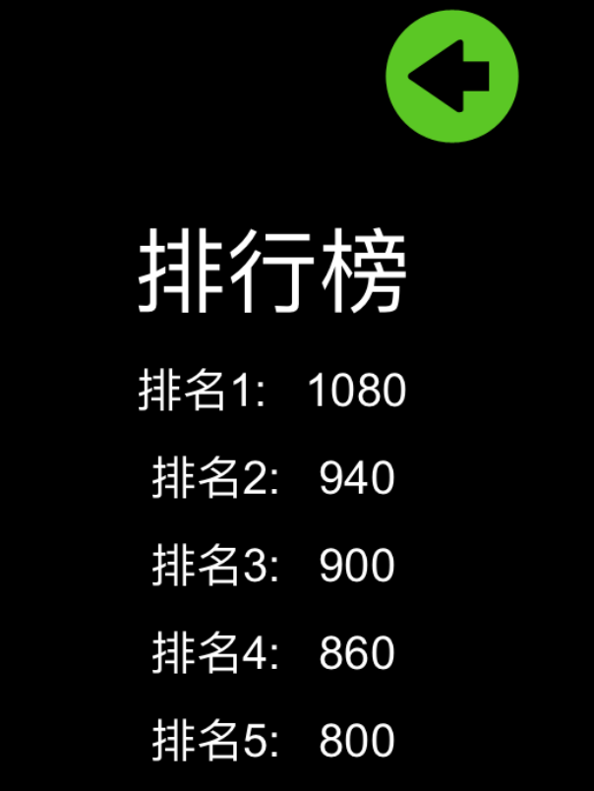
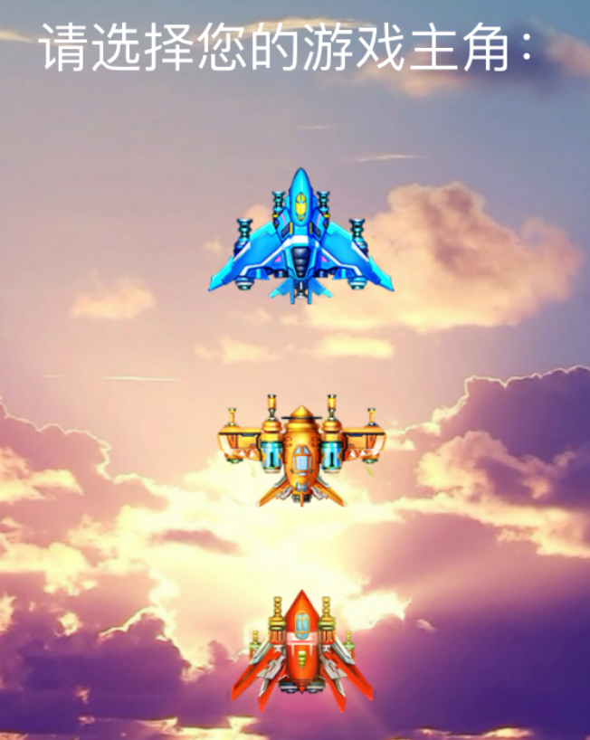

主要界面介绍
游戏开始界面
排行榜界面
选择主角界面
＊CCLayoutBox实现菜单栏布局
＊CCButton的setTarget:selector:实现事件点击处理
＊分数存储在plist文件里
＊NSMutableArray的sortedArrayUsingComparator分数排序
＊利用带图片的CCButton实现
＊MainGameScene的initWithPlane:index参数来实现游戏中不同主角的显示

Slide 8
游戏界面介绍
一些关键的函数：
［CCDirector sharedDirector］
update:(CCTime)delta
touchBegan: withEvent:
touchMoved: withEvent:
CGRectIntersectsRect
CCActionCallFunc actionWithTarget: selector:
1
历史最高分的展示，实时分数的展示和更新，主角血量的展示，背景的移动
2
主角的显示及拖动，子弹的发射
3
敌机的随机产生
4
子弹与敌机、主角与敌机的碰撞检测

Slide 9
碰撞检测的流程
Step3
主角飞机有无与屏幕内的敌机相撞
主角血量>0:敌机炸毁，主角飞机HP减少
主角血量<=0:播放爆炸音效，游戏结束
Step2
Step4
Step1
相撞：主角扣除相应的HP－>判断主角血量是否小于等于0
不相撞：判断子弹是否击中敌机
子弹击中敌机：敌机爆炸，然后移除。子弹未击中：继续循环检查
在检测过程中，还要进行界面上数据的更新，包括主角HP和分数

Slide 10
3
问题及改进

Slide 11
遇到过的问题
问题1
问题2
问题3
敌机需要先播放爆炸动画，然后移除
在设置页面进行音量调节无效
有时候移除爆炸播放完的敌机会报错
[CCActionCallFunc actionWithTarget: selector:@selector()]
使用回调来移除被炸毁的敌机
将音效设置等相关的共用数据都存储在满足单例模式GameManager的实例下
在敌机的运动过程中，当其移出屏幕时就会被移除，这时再次移除就会报错
因此在移除前需要先检查

Slide 12
改进想法
1. 敌机被击中时显示掉血量
2. 随着游戏的进行，难度不断增加
3. 敌机的运动轨迹可以变化
4. 游戏允许暂停和继续
5. 添加更丰富的游戏内容：例如威力不同的飞机、子弹等
6. 界面美化

Slide 13
THANK YOU
FOR WATCHING
PRESENTED BY WuSiping

